Slide 1

РАБОТА В РОССИИ: от информационно-аналитической системы Общероссийская база вакансий до Единой цифровой платформы в сфере занятости и трудовых отношений
Наталья Юрьевна Зейтениди
Первый заместитель генерального директора
ООО "БФТ-Холдинг"

Slide 2
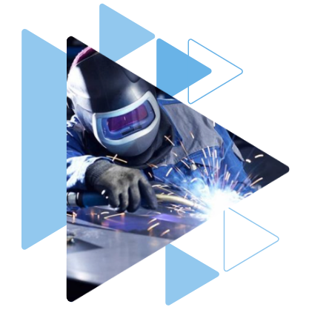

Основные этапы развития. От ИАС ОБВ к ЕЦП
Постановление Правительства РФ от 13.05.2022 № 867
2021
219-ФЗ – ЕЦП
4 ключевые задачи:
информация о вакансиях и резюме, гос. услуги, ЭКД, аналитика
2018/2019
стажировки и практики, эксперимент ЭКД, внешние
интеграции
2015
В условиях распространения коронавирусной инфекции:
За 3 недели - запущен прием заявлений на регистрацию в качестве безработных
За месяц реализована интеграция с ЕПГУ по передаче заявлений
Принято > 9,38 млн заявлений в рамках временного порядка
Создание
ИАС ОБВ (база вакансий и резюме)
2020
Мониторинг в ковид, временный порядок получения пособия по безработице
2016/2017
ФЛК для базы, открытые данные, РПУ

Slide 3



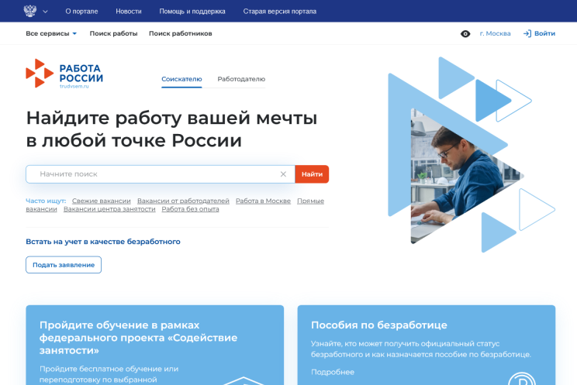




«Работа в России». Сегодня
> 118 млн
> 15,2 млн
посетителей с начала эксплуатации
зарегистрированных пользователей
~ 300 тыс
~ 6,6 млн
посетителей ежедневно
резюме
> 980 тыс
~ 2,5 млн
личных кабинетов работодателей
рабочих мест
Работа в России – многофункциональная экосистема рынка труда, обеспечивающая:
- поиск работников и работы
- возможность поддержания активных деловых связей
- поддержку социально незащищенных групп граждан
- предоставление аналитических данных о состоянии рынка труда

Slide 4
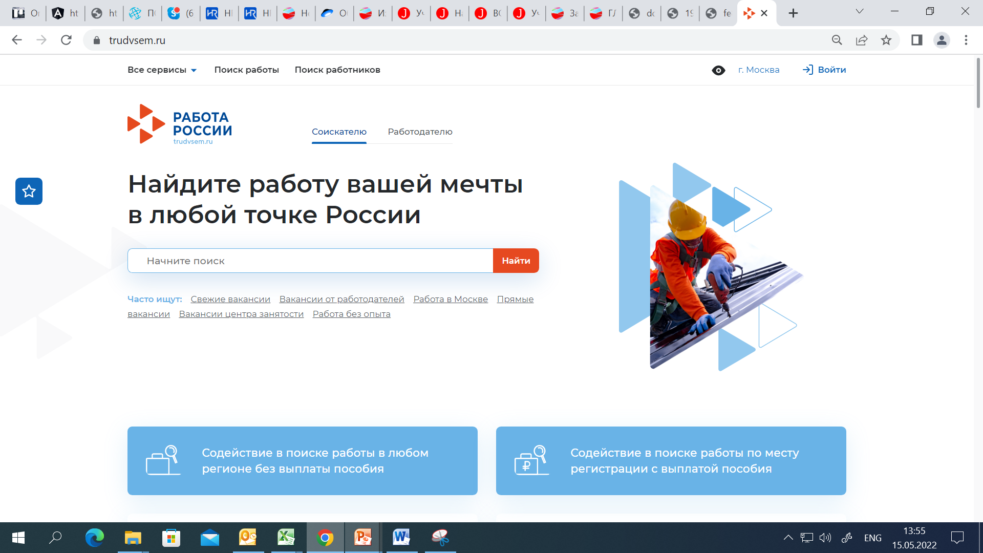
Эксплуатация
Развитие
Создание
Основные направления
С учетом текущей функциональности и направлений развития на 2022 год
Общероссийские базы
Рынок труда
Услуги и полномочия
Мониторинг
Выпускники
СV-matching
Резюме и вакансии
Услуги
Выплатной блок
Цифровой хаб
Оказание услуг
Справки
Краткосрочная занятость
Маркетплейс
Личное дело
Организация собеседований
Стажировки и практики
ПРПУ
Трудоустройство
Обучение
Обратная связь
ЮЗЭД: обучение
Оргнабор
ЭТД
НП «Демография»
Алгоритм
Кадровые документы
ЭКД
Трудовая миграция
Пилотный проект
ГПХ
Открытые данные
РБГ
Мобильное приложение
Репозиторий
План Оверчука
Данные
Витрины НСУД
Прочее
SkillsNet
ВС СМЭВ
ИСКО

Slide 5






Цифровой хаб. Агрегатор вакансий и резюме
Создание единой базы вакансий по России посредством использования свободно распространяемого API
Назначение
Эффекты
Развитие в 2022
Получения резюме и вакансий внешними ИС
Повышение возможности трудоустройства
Снижение нагрузки на СЗН в части модерации
Единое пространство для поиска работы
Сокращение времени на поиск работы и закрытие вакансии
Большее количество и качество как вакансий, так и соискателей
Модернизация API для обеспечения возможности сохранения и запроса резюме и вакансий из базы ЕЦП
Автоматическая модерация загружаемых резюме и вакансий с использованием ИИ
Дедупликация резюме и вакансий

Slide 6

База резюме и вакансий. CV-matching
Общая схема реализуемой модели искусственного интеллекта
Резюме
База
резюме
База
вакансий
Вакансии
База
откликов и приглашений
Отклики на вакансии
Приглашения, отказы
Соискатель
Работодатель
CV-matching
Переобучение, выбор признаков
Лемматизация, W-shingling, bag of words (машинная обработка текста)
Ключевые навыки
Словарь ключевых навыков и компе-тенций
База рекомен-даций
Соответствие текстовых описаний (выставление баллов за совпадение)
Рекомендации
Формальное соответствие параметров (выставление баллов за совпадение)
Ключевые навыки
Рекомендации

Slide 7



Электронный кадровый документооборот. ЭКД
Базовый функционал, реализованный в рамках эксперимента в 2020-2021 годах
Конструктор документов и шаблонов
Обеспечение юридической значимости
Загрузка готовых документов
Применение электронной подписи (УКЭП, УНЭП, ПЭП)
Выгрузка документов
с подписью
Доступ с любого устройства
Хранение документов без затрат от участников ЭКД
  Авторизация в подсистеме с помощью учетной записи ЕСИА
315 работодателей разместили
> 406 459 документов, оформленных в электронном виде в 2020 в рамках эксперимента
Гарантия безопасности
Автозаполнение данных сведениями с портала Госуслуг
Удобный доступ к документам через Личный кабинет

Slide 8







Оказание услуг в сфере занятости. СЗН 2.0
Обеспечение единых параметров качества и доступности услуг для граждан во всех регионах
Аналитика и отчетность
11 услуг и 3 полномочия
в электронном виде:
2 уже внедрены в 84 регионах, остальные дорабатываются под стандарты и внедряются в 2022
10 новых форм отчетности по оказанию услуг, отчетность работодателей по ст.25 закона о занятости
18 сервисов СМЭВ
Конструктор процессов и форм
подключено, граждане могут не предоставлять большую часть документов для получения услуг
модели услуг и сервисов, настройка процессов, работа с задачами
Сервисы организации собеседования
Новые компоненты платформы
планирование даты и времени, учет результатов, уведомления
интеграция с ЕПГУ, управление страницами, ведение и распространение НСИ, обеспечение ЮЗЭД
Переход от учетной системы к процессной: непрерывное сопровождение процесса оказания услуг, исполнения полномочий в сфере занятости согласно единым унифицированным требованиям

Slide 9
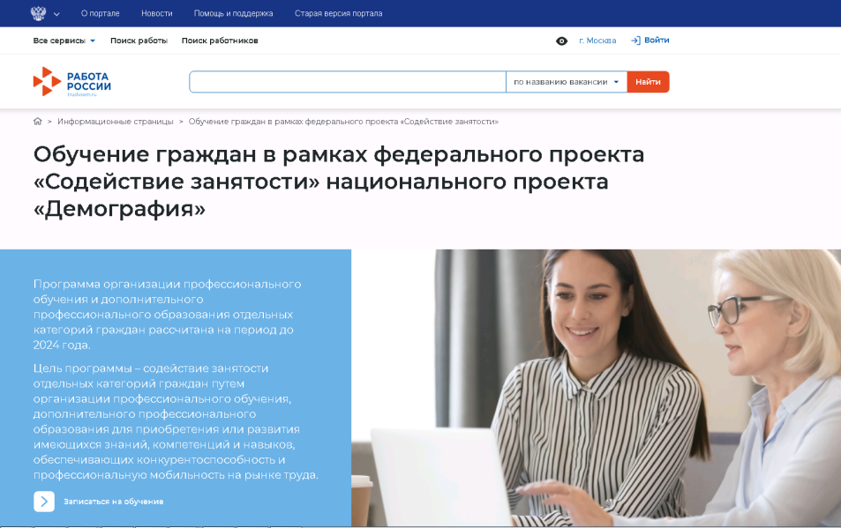


Образовательная платформа
Сопровождение реализации программ обучения в рамках НП «Демография»
Участники:
граждане,
федеральные операторы, обучающие центры, работодатели,
СЗН и Роструд
585 498 заявок
подано в 2021, по 191 813 завершено обучение
10 категорий граждан участвует в программе
Подача заявок
Данные об учащихся
Статистика, аналитика
Выбор курса, направление заявки, уведомления
Работа с заявками, группами, внесение сведений, в т.ч о результатах обучения
Формирование и просмотру отчетов по заявкам, обученным и т.д.
Работа с курсами
Партнерства
Мониторинг
Сведения о программах (форма на портале/ API), согласование размещения
.
Направление, получение, подтверждение , отклонение, удаление, уведомления
Информация о прошедших обучение , проверка трудо-устройства (ИС ПФР, ФНС)

Slide 10


Платформа стажировок и практик
Взаимодействие участников рынка труда с целью последующего трудоустройства молодежи
Работодатели
Студенты
вакансия – тип «Стажировка»
партнерские соглашения
договор на проведение
итоги практики (отзывы)
получение достоверной информации о студентах
поиск по базе и отклики
договор на прохождение
подтверждение сведений об образовании
получение информации о практике в электронном виде
Образовательные организации
Государственные органы
партнерские соглашения
договор на прохождение
заявки на проведение практики
рассылка вакансий студентам
списки студентов и выпускников
отчетность по прохождению
правовое регулирование (справочник профессий Минтруда, ФГОС и т.д.)
статистика и аналитика по рынку труда молодых специалистов и востребованности профессий

Slide 11
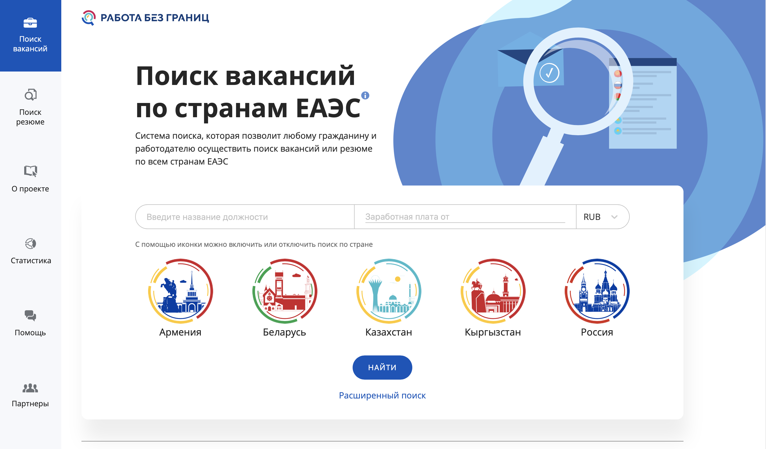
Евразийская электронная биржа труда. РБГ
Создание единого рынка труда ЕАЭС
Авторизация
Данные
01
Через национальный компонент, используя данные соответствующей учетной записи
04
Минимизация трафика обмена данными, хранение данных не требуется
Поиск
Взаимодействие
02
Передача по API результатов поиска, типовой поисковый интерфейс, просмотр информации на русском
05
Информация поступает из ИС государств-участников в окно браузера
Унифицированная система поиска:
доступ к информации о рабочих местах и соискателях, содержащихся в ИС в сфере трудоустройства и занятости сран ЕАЭС
Технические требования
Задачи развития
03
06
Минимизация технических требований к ресурсам и каналам связи
создание распределенной платформы
электронный трудовой договор
использование ИИ для поиска вакансий и резюме (CV-matching)
сервис правовой поддержки

Slide 12
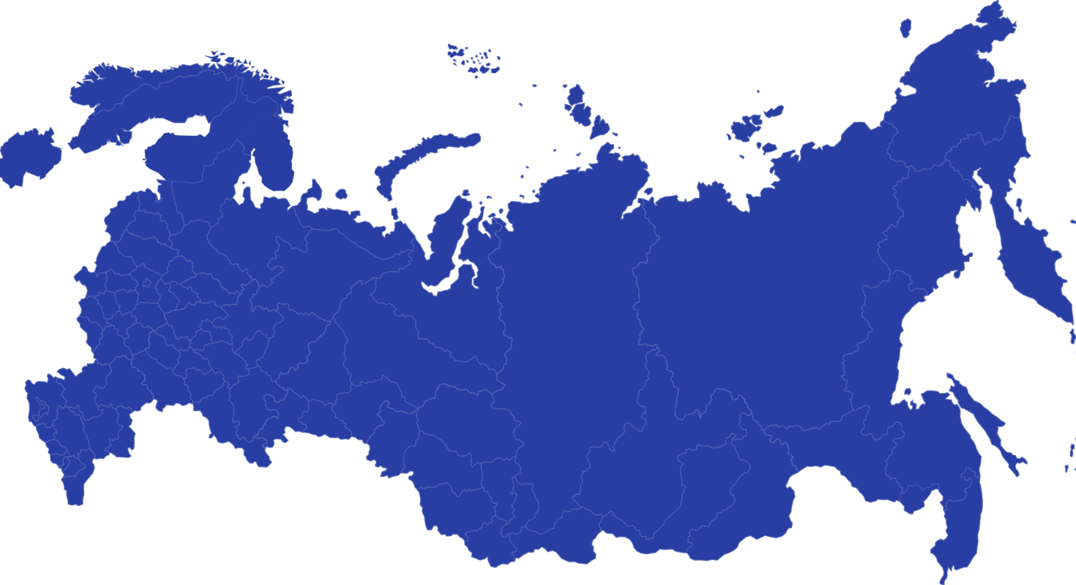


Ключевые показатели. Мониторинг
>200
аналитических показателей
>30
дашбордов,
в т.ч. для министра и губернаторов
>100
пользователей
из Минтруда, Роструда и иных ОИВ
>10
источников,
в т.ч. ПФР, ФНС, Росстат и т.д.
Сводные показатели:
безработные, движение рабочей силы, неполная занятость, иные условия труда, статистика по участвующим в мониторинге
Содействие в поиске работы:
отслеживание численности безработных и заявлений по содействию в поиске работы в динамике
Карта регионов:
сопоставление регионов по ключевым показателям как в абсолютных значениях, так и в расчете на 10 000 человек трудоспособного населения
Адресные программы:
отслеживание исполнения плана по обеспечению занятостью и охвату мероприятиями
Детализация по видам экономической деятельности и предприятиям:
представление значений показателей в графическом виде и в конструкторе отчетов с возможностью выгрузки в Excel
Монитор руководителя региона: отслеживание ключевых показателей по региону в динамике и в разрезе видов экономической деятельности и предприятий

Slide 13



Развитие. 2022
ЦГУ
СЗН 2.0
Управление трудовыми ресурсами
Молодежная политика
Образовательная платформа
репозиторий данных
открытые данные
витрины НСУД
цифровой профиль
передача данных в ФГИС ЕРН
СV-matching: учет пользовательской активности, метреки для оценки эффективности
выплатной блок
доработка процессов оказания услуг под стандарты
устранение нарушений
доработка интерфейсов
выдача справок
электронное личное дело
интеграция с РПГУ
цифровой хаб: обмен резюме и вакансиями, автомодерация, дедупликация
доработка мониторинга трудоустройства выпускников
новые дашборды по услугам и отчетности работодателей
разрез по МО
переход на ГАР
совершенствования процесса организации и прохождения производственной практики (места для прохождения, документооборот и т.д.)
создание инструментов мониторинга
доработка маркетплейса
ЮЗЭД
краткосрочная занятость
договор ГПХ (неструктурированный)
обратная связь и рейтингование

Slide 14
Спасибо за внимание!

